Slide 1
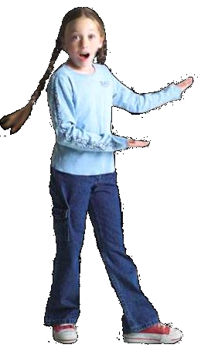
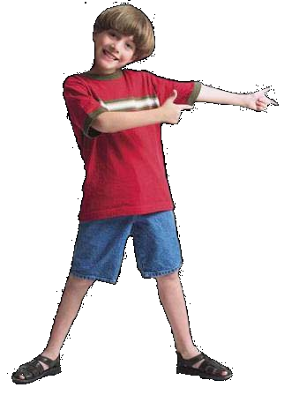
Vamos preparar nossa Árvore de Natal?
Vamos fazê-la muito linda...

Slide 2
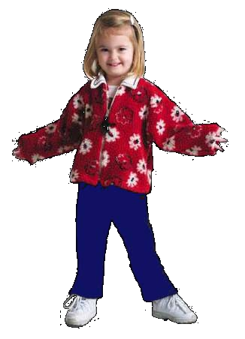
Vamos pendurar todos os abraços que recebemos...
Bolinhas vermelhas do amor que recebemos de nossos amigos....

Slide 3
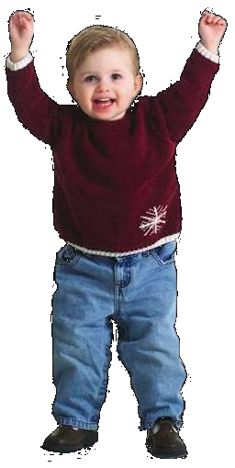
Bolinhas verdes representando a nossa esperança para o próximo ano...
Bolinhas amarelas... Encher delas... Pela grana que precisamos.

Slide 4

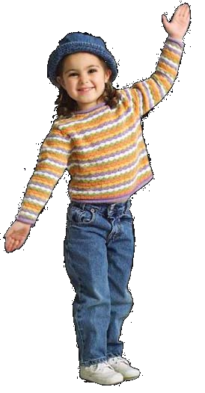
Bolinhas azuis e rosas... Representando nossos amigos e amigas....
Milhares de estrelas para iluminar os nossos dias e nossas noites...

Slide 5

E bem no alto...um pedido:
"Que nossa amizade dure para sempre"

Slide 6
Feliz Natal!
Feliz Ano Novo!
"Que nossa felicidade dure para sempre"
http://flori_jane.sites.uol.com.br/index.htm

